Slide 1
Заняття після школи
After-school activities
https://youtu.be/yNdtV_4q27U
Перейдіть за посиланням та перегляньте відеоурок

Slide 2
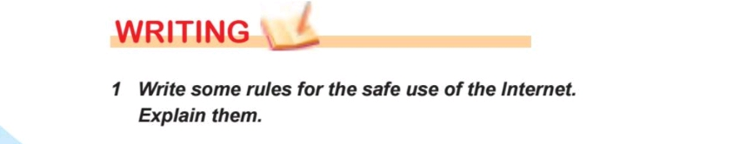
Домашня робота: вправа 1, ст.34

